Slide 1
能带理论
不是严格、系统和完整的能带理论，侧重于说明和了解。
着重利用能带理论基本知识，理解金属、绝缘体和半导体的导电特性差异及机理。
一 、固体能理论基础
前面我们基于对周期场中电子运动状态的分析（一维条件下）接触和了解了能带、禁带等重要概念，发现电子运动的能量不再是连续的。由于受到晶格周期性势场的作用，在布氏区上产生能量的不连续变化，其前提是基于一维条件下的周期性势场，而实际晶体中对周期性势场的处理是基于三维条件下的。所以对晶体能带的研究也应讨论三维问题。

Slide 2
已确知固体由大量原子组成，原子则包括原子核和电子。理论上对实际固体能带的精确计算，需要写出描述原子核和相关电子的薛定谔方程，求出解。实际存在困难，且不必要，可通过相应的近似来完成。
能带理论中的近似
1绝热近似：认为原子核的质量 » 电子质量，运动速度小，在考虑电子问题时可认为原子核是固定在瞬时位置上。 （多粒子问题多电子问题）
2单电子近似：认为每个电子是在固定的原子核和核外其他电子形成的平均场（原子核平均势场和电子平均势场）中运动。 （多电子问题单电子问题）
3周期性近似：平均势场为周期性势场。（周期性场中的单电子问题）

Slide 3
就各种实际晶体的能带结构而言，都基本保持了一维条件下所获得的基本理论或能带结构的基本特征。但由于实际条件下对问题分析时条件与一维情况不同，故实际晶体能带结构与前述一维能带结构有所区别。有两中情况是尤为值得重视的。
某个方向周期场产生的禁带，被另一方向上的许可带所覆盖，晶体禁带消除。
各个方向上的禁带重叠在一起，晶体具有能带—禁带—能带的能带结构。

Slide 4
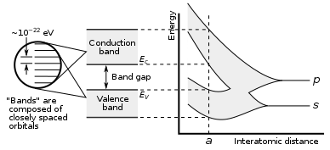
通过大量碳原子聚集在一起形成金刚石晶体的假设示例，展示了电子能带结构是如何产生的。图（右）显示了原子间距的能级。当原子相距很远时（图的右侧），每个原子都具有具有相同能量的价原子轨道 p 和 s。然而，当原子靠得更近时，它们的轨道开始重叠。由于泡利不相容原理，每个原子轨道分裂成 N 个分子轨道，每个分子轨道具有不同的能量，其中 N 是晶体中的原子数。由于N数量如此之大，相邻轨道的能量非常接近，因此轨道可以被认为是连续的能带。a 是金刚石实际晶体中的原子间距。在该间距下，轨道形成两个带，称为价带和导带，它们之间的带隙为5.5 eV。

Slide 5
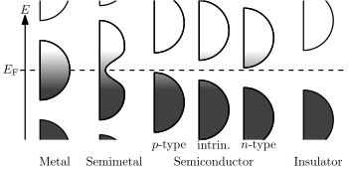
在平衡状态下填充各种类型材料中的电子态。在这里，高度是能量，而宽度是所列材料中某种能量的可用状态密度。阴影遵循费米-狄拉克分布（黑色 = 所有状态填充，白色 = 未填充状态）。在金属和半金属中，费米能级E_{F}位于至少一个能带内。在绝缘体和半导体中，费米能级位于带隙内;然而，在半导体中，能带足够接近费米能级，可以用电子或空穴进行热填充。

Slide 6
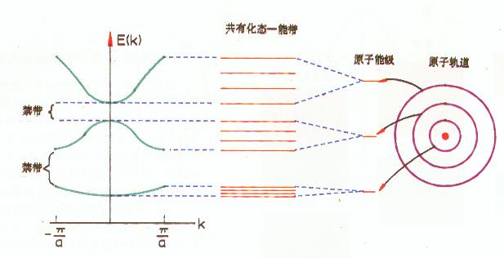
能级和能带一一对应
外层电子能带较宽，内层电子轨道重叠的少，能带就较窄。

Slide 7
间距减小能级分裂
E
能带
2s
分立的能级
禁带
能带
1s
d₀ d

Slide 8
自由原子中电子的能级越高，对应的能带越宽。
E
3p
E
3N
3s
2p
禁带
2s
N
2p
d₀ d
金刚石晶体的能带随原子间距的变化
d₀ d
钠晶体的能带随原子间距的变化

Slide 9
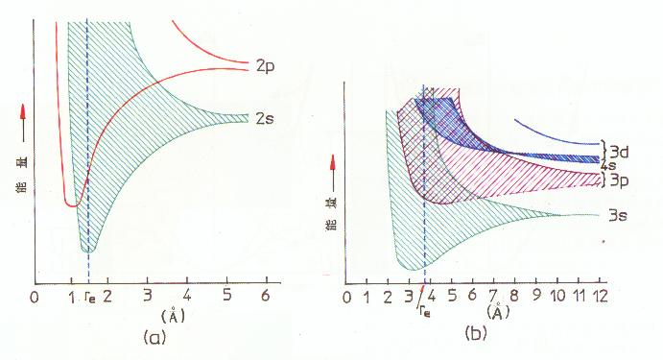
能带交叠

Slide 10
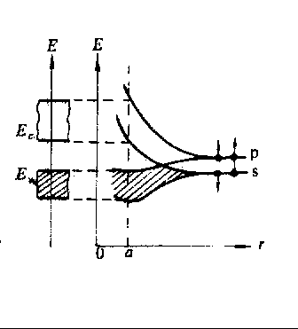
先交叠再分裂
金刚石结构的s带和p带交叠SP3杂化后又分裂成两个带，这两个带由禁带隔开，下面的一个叫价带，相应成健态。每个原子中的4个杂化价电子形成共价键。上面的一个带叫导带，在绝对零度时，它是空的，没有电子填充。

Slide 11
金属绝缘体和半导体的能带结构
1 电子的基本运动状态
稳恒运动：电子具有确定运动状态（能级）
跃迁运动：由一个能级向另一个能级的突变
①电子跃迁需在外界作用下发生（由低到高）。
②根据 Pauli 规则，电子跃迁时是能跃迁到另一个未被电子占据的能级上，故发生电子跃迁必须存在空能级。

Slide 12
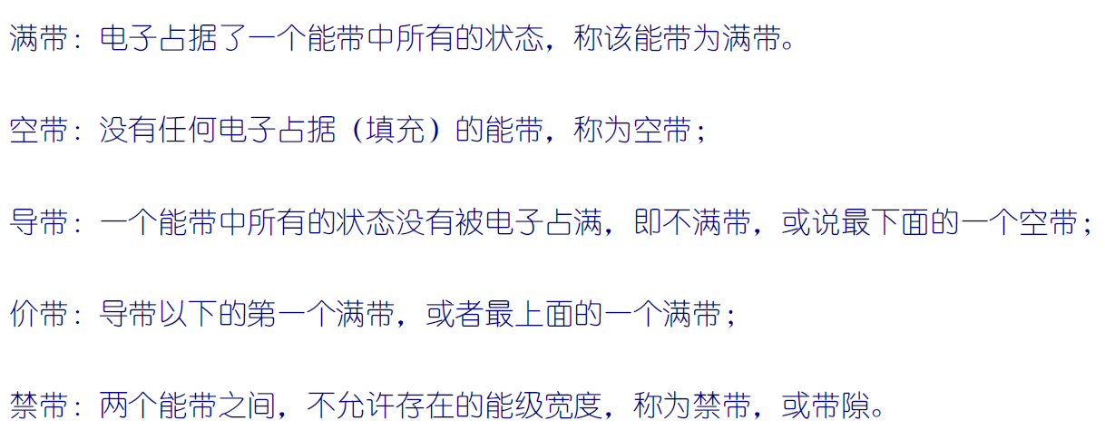
2．基本的能带结构
①不同晶体的能带结构有所不同。例金属、半导体、绝缘体。
②讨论中取价带—禁带—导带部分

Slide 13
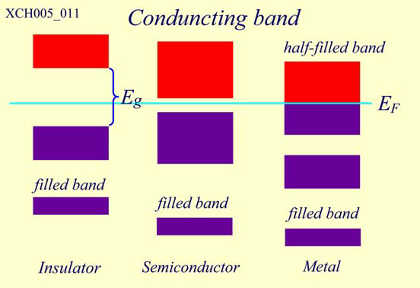

Slide 14
3．金属、绝缘体、半导体的能带结构与导电性
在能带理论的基础上，第一次对为什么固体可以区分为导体、绝缘体、半导体的问题提出了一个理论上的说明，这是能带论发展初期的一个重大成就，一些有关导体、绝缘体、半导体的现代理论也是由此而发展起来的。
从微观结构上来看金属、半导体和绝缘体的差别，主要取决于几个方面，我们从下面三方面来考虑电子结构层次上的差别：
Ⅰ．各自的能带结构：每个带的宽窄
Ⅱ．价带是充满的还只是部分被充满
Ⅲ．满带和空带之间能隙的大小

Slide 15
用能带理论可以说明晶体为什么可以区分为导体、半导体、绝缘体。
能带的填充与导电性
1.无外场时：
电子分布对称， 状态和- 状态的电子数目相等； 不形成宏观电流

Slide 16
2.有外场时
(5.23)
每个波失 都以同样的速度在 空间运动
满带情况 电场作用下所有电子的状态都可以同样速度变化,但由于 空间的周期函数，整个能带的电子分布情况实际上无变化。

Slide 17
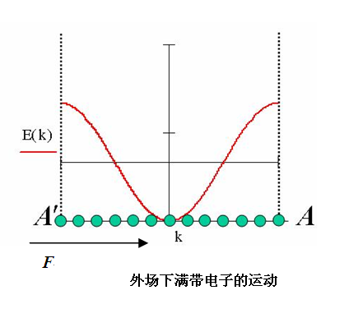

Slide 18
不满带 情况：电场作用下整个电子分布向电场反方向移动。若此移动没受阻（无散射），由于 是 的周期函数，所以电子速度随时间增加而发生周期性的振荡。
但由于电子必然会受到晶格振动，杂质、缺陷的散射，不出现振荡，而很快达到一个稳定的不对称分布，此时沿外电场方向和反方向电子数目不相等，总的电流不为零。

Slide 19
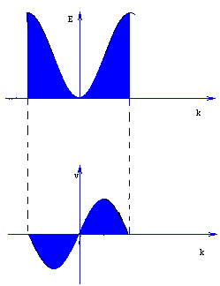
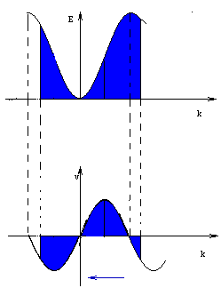
电场作用下满能带中的电子分布示意图

Slide 20
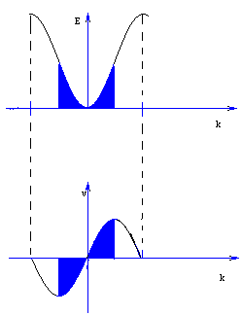
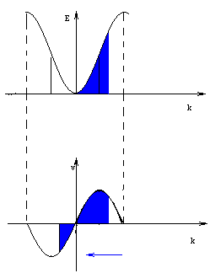
电场作用下未满能带中的电子分布示意图

Slide 21
导体、绝缘体与半导体的区分
固体按导电性能的高低可以分为
导体
半导体
绝缘体
它们的导电性能不同，
是因为它们的能带结构不同。

Slide 22
导体
导体
导体
禁带
宽度
较小
半导体
禁带
宽度
较大
绝缘体
ΔE_{g}
ΔE_{g}

Slide 23
导体；有不满的能带
半导体和绝缘体：只有满带和空带且不重叠
一个能带可容纳2N个电子，N为原胞数，满不满取决于每个原胞提供多少个价电子，或能带是否重叠。
如果每个原胞的价电子数为2的整数倍，且被电子占据的最高能带与其更高的空能带没有重叠，此种晶体为绝缘体或半导体，相反为导体。

Slide 24
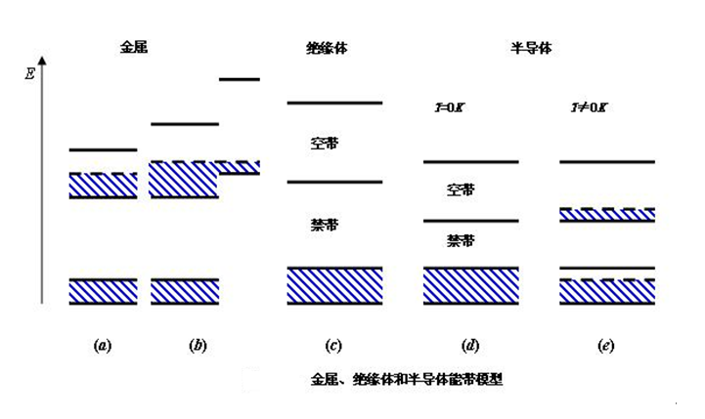

Slide 25
金属的能带结构
特征：最高占有带（即价带）仅仅部分充满，或者能带发生重叠。
绝缘体的能带结构
特征：价带全满，且与下一个能带被一个大的禁带隔开。
例如典型的绝缘体金刚石：禁带隙Eg=6eV，相当于69565K的高温才能使其成为导体，这在实际上是不可能的。
半导体的能带结构
特征：价带全满，且与下一个能带被一个相对于绝缘体禁带隙要小的禁带隔开。
（Eg=0.5~3eV）

Slide 26
1.一价金属： Li,Na,K,Cu,Ag,Au等每个原胞只有
一个价电子只能填充半满,导体。
2．二价金属： Be,Mg,Zn.每个原胞有两个价电
子，与更高的空能带重叠，导体。
3．半金属： Bi,As,Sb.每个原胞含有偶数个价电
子，但与更高的能带重叠，但重
叠很少，导电性不如一般金属。
4．四价元素晶体：C,Si,Ge.金刚石结构，每个 原
胞有两个原子，每个原子提供
四个价电子，每个原胞提供八
个价电子。

Slide 27
能带理论的局限性
能带论是研究固体电子运动的一个主要理论，它被广泛地用于研究导体、绝缘体及半导体的物理性能，为这些不同的领域提供一个统一的分析方法。许多实验已证实晶体电子能带的存在。
虽然能带论是为实验所验证的成功的理论，但毕竟还是一种近似理论。能带论的基础是单电子理论，是将本来相互关联运动的粒子，看成是在一定的平均势场中彼此独立运动的粒子。
所以，能带论不是一个精确的理论，在应用中就必然会存在局限性。

Slide 28
首先，能带论在解释过渡金属化合物的导电性方面，往往是失败的。
例如，氧化锰晶体的每个原胞都含有一个锰原子及一个氧原子，因而合有五个锰的3d电子及两个氧的2p电子，按能带论分，2p带应是全满的，3d带是半满的。由于3d带与2p带没有发生交叠，所以，氧化锰晶体应该是导体。实际上，这种晶体是绝缘体，在室温下的电阻率为欧姆·厘米。又如能带论预言三氧五化铼是绝缘体，实际上却是良导体，室温下的电阻率为10 ⁻⁵欧姆·厘米，与铜的电阻率相近。

Slide 29
其次是根据能带论的分析，晶体每个原胞含有奇数个电子时，这种晶体必然是导体。随着晶体中原子间距的增大，原于间波函数的交叠变小，能带变窄，电子的有效质量增加，晶体的电导率要逐渐下降。晶体电导率与原子间距的这种关系，可由图中的直线表示。然而，实际情况往住不是这样的。
例如钠晶体，3s电子形成的能带是半满的，因此是导体。现在，如果使用某种方法，使钠晶体膨胀，以增大晶格常数a，电导率逐渐下降。当a达到某一临界值时，电导率突然下降为零，成为绝缘体；当晶格常数足够大时，导体就会成为绝缘体，这种现象称作金属——绝缘体转变。能带论无法解释这种转变。这种转变的原因在于 a愈大时，所形成的能带愈窄，致使电子的动能愈小而局域于原子的周围，并不参与导电。这样，即使能带是半满的，晶体却是绝缘体。

Slide 30
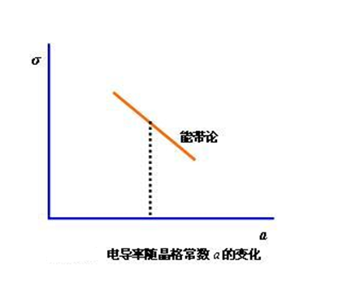

Slide 31
其他如超导电性、晶体中电子的集体运动等等，都需要考虑电子—声子之间以及电子—电子之间的关联作用。所以，无法用单电子的能带论去解释。

Slide 32
小结：
一、经典理论：
经典的自由电子理论：可以成功地解释电导、金属的机械特性，而电子比热、金属键本质及霍尔效应不能解释。
索末菲的自由电子量子理论：可以成功的解释电子的比热、金属键的本质（金属键是一种离域键），但对导体、绝缘体、半导体的区别不足。

Slide 33
二、能带理论：
引进布洛赫函数的自由电子近似、紧束缚近似，可以很好的解释导体、绝缘体、半导体的区别。

Slide 34
三、价键理论
金属的价键理论就是用电子配对法来处理金属键，使鲍林在本世纪三十年代提出的解释金属结合力的另一种观点，它的主要内容基本上是在实验数据分析的基础上提出的假设，没有直接的实验证明，因此，现代的理论中很少提到他。

Slide 35
§5.5电子在晶体中的速度、电流密度、加速度和有效质量
一、电子在晶体中的速度和电流密度
为简化起见，同样先在一维条件下讨论，进而推广到三维条件下进行分析和讨论。
一维条件：
在量子力学中，自由离子的运动可用德布多意平面波
来表示，
其运动速度v可认为等于德氏波的群速度（移动传播速度）：

Slide 36
三维条件下：
一个 态的布氏电子在晶体中的运动速度等于它在 空间表象点的能量梯度的 倍。

Slide 37
就一维而言： （自由电子）
故
若为布氏电子，则由图可知在能带的底部和顶部，电子的平均速度为零。且在E（K）曲线拐点处绝对值最大。可见布氏电子与自由电子动力学性质也有明显差异。
E
K_{x}
0
Vx
K_{x}
0

Slide 38
二 、晶体中电子在外场中的加速度及有效质量
外场可以是外加电场、磁场、掺入晶体的杂质的势场等。Bloach描述的是平衡状态下电子运动的状况，在外场作用下该平衡态就被打破，引起电子运动状态的变化。在本章此前均属平衡态状况。
先讨论一维运动的情况。设在外力作用下，经过
时间后，波数的变化为
，则能量变化为：

Slide 39
由能量守衡定律可知：
外力作用下电子的加速度为：

Slide 40
与经典公式 相比可知
相当于质量，则称
为电子在晶体中的有效质量。根据前面计算得到导带底和价带顶的能量不一样，可得出导带低和价带顶的电子有效质量不一样。

Slide 41
讨论 ：
①三维条件下，有效质量和加速度均具有张量的形式，反映出Bloach电子在晶体中的运动具有各向异性，在不同方向上具有不同的表观质量。作用力与加速度方向也不一定一致。
②有效质量是一个重要的概念，所谓有效质量并不意味着电子质量的改变，它反映了周期场对电子运动的影响。
③在上述处理中，实际上将电子近似按经典粒子处理（或称准经典粒子） 量子力学中采用的研究方法（例波包等）。

